Slide 1

INSTRUMENTACIÓN

Slide 2
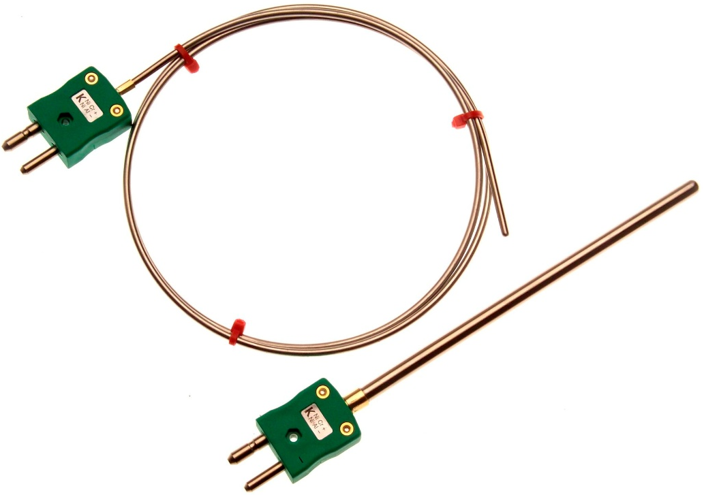
INSTRUMENTACIÓN
TRANSDUCTOR TERMOELÉCTRICOS

Slide 3
Características Transductor Termoeléctrico
Definición
Construcción – Principios físicos

Slide 4
1. Definición
Basan su funcionamiento en la variación de la diferencia de potencia (mv) en función de un cambio te temperatura. Son utilizados para la medición de temperatura (altamente utilizados a nivel industria)

Slide 5
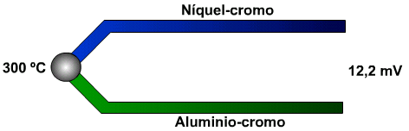
2.1 Construcción
Los termopares o también llamados termocuplas se construyen a partir de dos materiales distintos unidos en un extremo.

Slide 6
2.2 Principio de operación
Los termopares basan su funcionamiento en tres efectos Peltier, Thomson y principalmente el efecto Seebeck.
Efecto Seebeck.
Efecto Peltier.
Efecto Thomson.

Slide 7
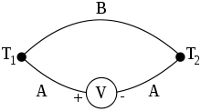
2.2.1 Efecto Seebeck (1821)
Al unir dos alambres de materiales diferentes, se genera una corriente eléctrica cuando las junturas se encuentran a diferente temperatura.
El efecto Seebeck es la conversión de temperatura directamente a electricidad.

Slide 8
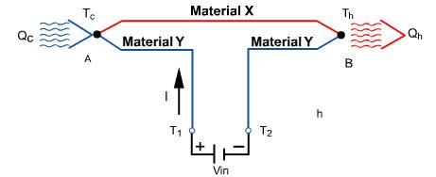
2.2.1 Efecto Peltier (1834)
Liberación o absorción de calor en la unión de dos metales sobre los cuales se hace circular una corriente.
Realiza la acción inversa al efecto Seebeck (diferencia térmica a partir de una diferencia de potencial eléctrico)

Slide 9
2.2.1 Efecto Thomson (1851)
Liberación o absorción de calor al circular una corriente a través de un metal homogéneo en el que existe un gradiente de temperatura.

Slide 10
2.2 Principio de operación
© ITES-Paraninfo

Slide 11
Tipos y aspecto físico de los termopares
Tipos de Termopares
Aspecto Físico

Slide 12
1. Tipos de Termopares
Depende de los materiales y el rango de temperatura

Slide 13
1. Tipos de Termopares
Tipo | Composición (terminal positivo - negativo) | Campo de medida (Zona Lineal) | Sensibilidad (a 25ºC)
J | Hierro – constantan | 0 a 760ºC | 51,5 μV/ºC
K | Cromel – Alumel | -200 a 1250ºC | 40,5 μV/ºC
N | Nicrosil – Nisil | 0 a 1260ºC | 26,5 μV/ºC
T | Cobre – Constantan | -200 a 350ºC | 41,0 μV/ºC
R | 13%Pt 87%Rh - Pt | 0 a 1450ºC | 6 μV/ºC
S | 10%Pt 90%Rh - Pt | 0 a 1450ºC | 6 μV/ºC
B | 30%Pt 70%Rh - 6%Pt 94%Rh | 800 a 1800ºC | 9 μV/ºC (a 1000 ºC)

Slide 14
Tipo | Aplicación
J | Apropiado para atmósferas inertes o reductoras. Las atmósferas oxidantes disminuyen la vida útil debido a la presencia de hierro en el termopar que, además, se oxida muy rápidamente por encima de 538ºC. No es adecuado para bajas temperaturas (por debajo de 0ºC).
K | Muy utilizado por encima de 538ºC debido a las limitaciones del termopar de tipo J. El cromo tiende a oxidarse ante la presencia de oxígeno lo que puede llevar a importantes derivas en el margen de 816 a 1038ºC.
N | Se utiliza en aplicaciones donde el termopar de tipo K tiene problemas de oxidación.
T | Adecuado para atmósferas oxidantes, inertes y reductoras.
R, S | Recomendados para altas temperaturas. El de tipo R se utiliza industrialmente mientras que el S en laboratorios. El uso continuado a altas temperaturas provoca el crecimiento del granulado y puede sufrir una ruptura mecánica. Deben protegerse con tubos no metálicos y aislantes cerámicos. Tienden a descalibrarse debido a la difusión del rodio a la rama de platino puro y a su volatilización.
B | Semejante a los tipos R y S aunque el límite de temperatura es mayor y es menos susceptible al crecimiento del granulado.

Slide 15
1. Tipos de Termopares (rango lineal)

Slide 16
Carcasa y conectores isotérmicos
© ITES-Paraninfo

Slide 17
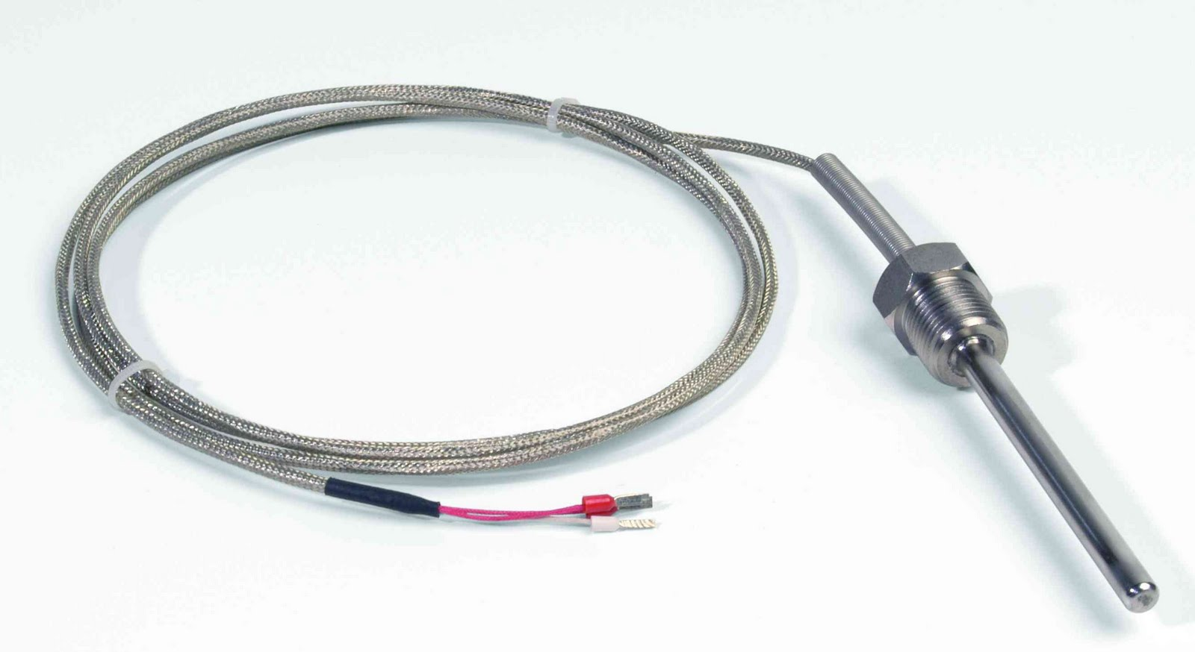
2. Aspecto Físico
Tipo J y K

Slide 18
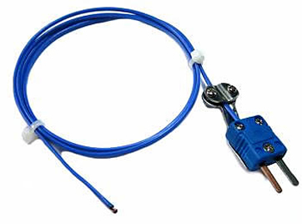
2. Aspecto Físico
Tipo T

Slide 19
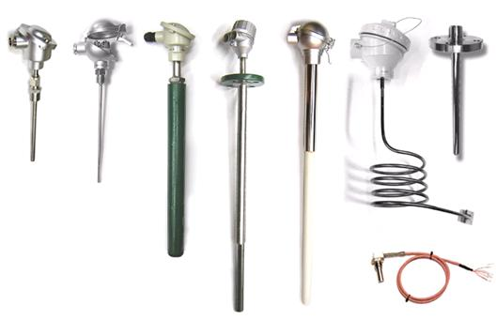
2. Aspecto Físico (Vaina Protectora)

Slide 20
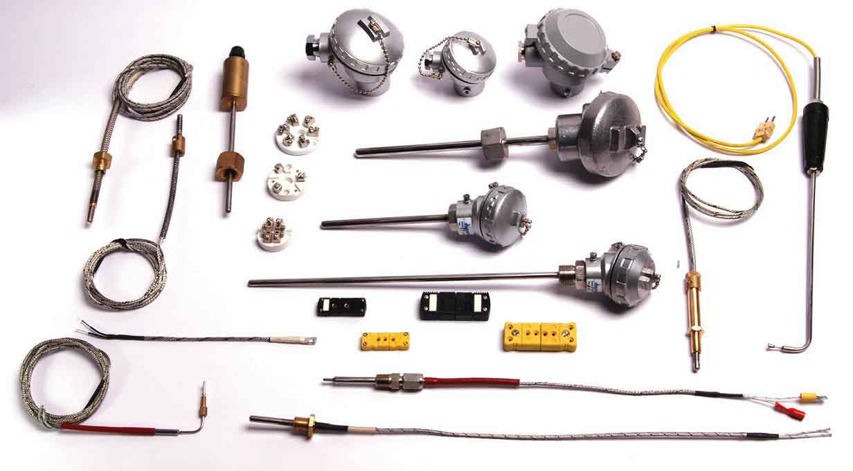
2. Aspecto Físico

Slide 21
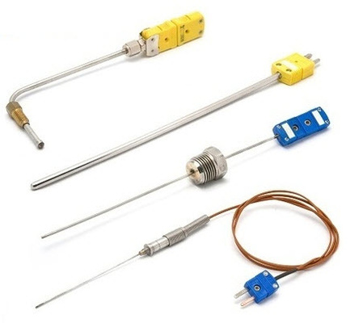
2. Aspecto Físico

Slide 22

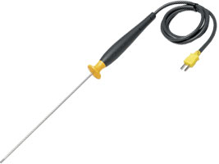
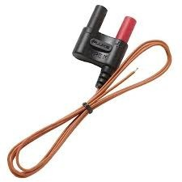

2. Aspecto Físico

Slide 23
Leyes y uso de las tablas de termopares
Tablas de termopares (uso)
Leyes de los Termopares

Slide 24
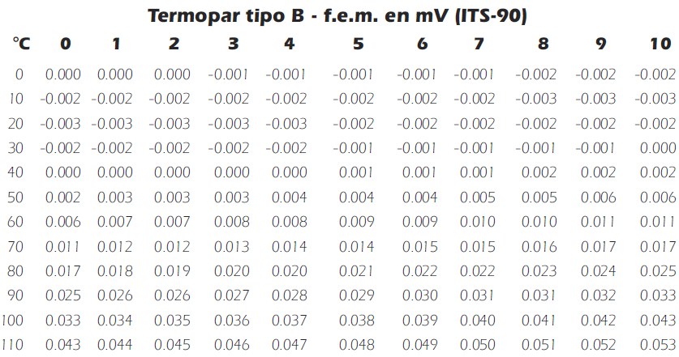
2. Tablas de termopares

Slide 25
Ejemplo
Se cuenta con un termopar tipo J para la medición del proceso de pasteurización de una empresa láctea, el ingeniero encargado no cuenta con un equipo de acondicionamiento que le entregue la lectura de temperatura, por este motivo decide medir la tensión en los terminales del termopar, la tensión medida es de 10.84 [mV], si la temperatura fría o de referencia es de 0ºC ¿cuál es la temperatura del proceso de pasteurización?

Slide 26
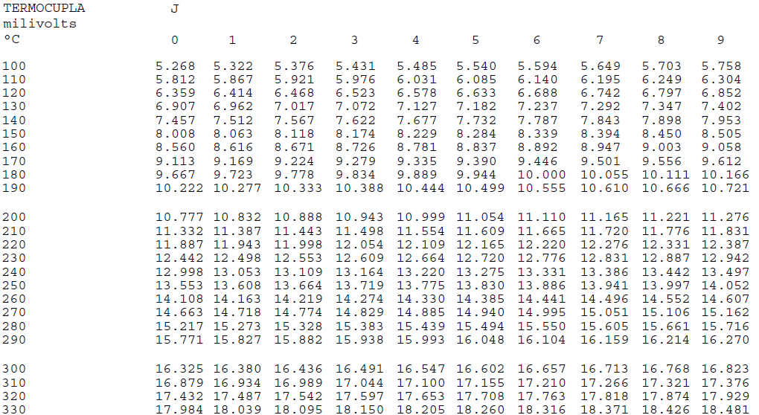

Slide 29
Temperatura para V=10.84mV es aproximadamente de 201°C

Slide 30
2. Leyes de los Termopares
Ley de los circuitos homogéneos
Ley de los metales intermedios
Ley de las temperaturas intermedias

Slide 31
Ley de los circuitos homogéneos
© ITES-Paraninfo

Slide 32
Ley de los metales intermedios
© ITES-Paraninfo

Slide 33
Ley de las temperaturas intermedias
© ITES-Paraninfo

Slide 34
Ley de las temperaturas intermedias
© ITES-Paraninfo

Slide 35
Ejercicio
Si la temperatura ambiente es 20ºC y la tensión de salida para la temperatura caliente es 2,635 [mV] ¿Cuál es la temperatura de la unión fría?

Slide 36
Ejercicio
Si la temperatura ambiente es 20ºC y la tensión de salida para la temperatura caliente es 2,635 [mV] ¿Cuál es la temperatura de la unión fría?

Slide 37
Ejercicio
Si la temperatura ambiente es 20ºC y la tensión de salida para la temperatura caliente es 2,635 [mV] ¿Cuál es la temperatura de la unión fría?
T.proceso
T.referencia

Slide 38
Ejercicio
Si la temperatura ambiente es 20ºC y la tensión de salida para la temperatura caliente es 2,635 [mV] ¿Cuál es la temperatura de la unión fría?
T.referencia
T.proceso

Slide 39
Ejercicio
Si la temperatura ambiente es 20ºC y la tensión de salida para la temperatura caliente es 2,635 [mV] ¿Cuál es la temperatura de la unión fría?
T. Unión fría
T.referencia
T.proceso

Slide 40
Ejercicio
Si la temperatura ambiente es 20.1ºC y la tensión de salida para la temperatura caliente es 2,635 [mV] ¿Cuál es la temperatura de la unión fría?

Slide 41
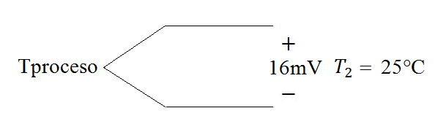
Ejercicio
La temperatura de un proceso con temperatura ambiente de 25ºC genera una tensión de 16 [mV] para un termopar tipo K, Determinar la temperatura del proceso con respecto a la referencia de 0ºC y con respecto a la temperatura ambiente.

